Slide 1
Snooping
María Jesús peregrina Pérez

Slide 2
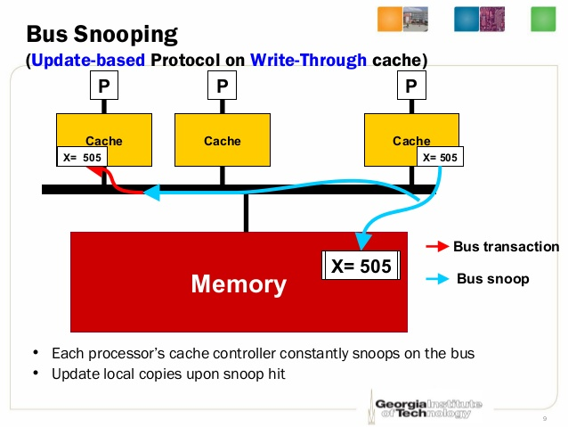
¿Qué es snooping?
Es un protocolo de coherencia de cache. Las caches son accesibles mediante algún medio de transmisión, y todos los controladores de cache monitorizan el medio para determinar si tiene copia de un bloque que está siendo solicitada en un bus.

Slide 3
Ejemplo de un protocolo de invalidación
Funciona con un bus de fisgoneo para un bloque de cache (X) con caches de escritura retardadas.
La tabla muestra un ejemplo de protocolo de invalidación para un bus compartido con fisgoneo y caches de escritura retardada. Para comprender como se asegura la coherencia con este protocolo, consideramos una escritura seguida de una lectura por parte de otro procesador: como la escritura requiere acceso exclusivo, cualquier copia de cache del procesador que hace la lectura debe ser invalidada (de ahí el nombre del protocolo). De este modo, cuando se realiza la lectura, se produce un fallo en la cache y se busca una nueva copia del dato. En caso de escritura, el procesador que escribe tiene el acceso exclusivo y se evita así que otro procesador pueda escribir simultáneamente. Si dos procesadores intentan escribir el mismo dato simultáneamente, uno de los dos ganará la carrera, y la copia del otro procesador se invalidará. Para que el segundo procesador complete su escritura, debe obtener una nueva copia del dato, que ya tendrá el valor actualizado. Así, este protocolo fuerza también las escrituras en serie.

Slide 4
Actividad del procesador | Actividad del bus | Contenido de la cache de la CPU A | Contenido de la cache de la CPU B | Contenido de la posición de memoria X
 |  |  |  | 0
CPU A lee X | Fallo de cache para X | 0 |  | 0
CPU B lee X | Fallo de cache para X | 0 | 0 | 0
CPU A escribe 1 en X | Invalidación de X | 1 |  | 0
CPU B lee X | Fallo de cache para X | 1 | 1 | 1

Slide 5
Hay dos tipos de políticas de escritura
Write-invalidate: permite múltiples lectores, pero solo un escritor a la vez. Cada escritura de un bloque compartido debe ser precedido de una invalidación de todas las copias de ese bloque, para prevenir el uso de copias obsoletas. Una vez el bloque se ha hecho exclusivo, las escrituras locales pueden continuar hasta que algún otro procesador requiera el mismo bloque. El procesador que escribe distribuye una señal de invalidación sobre el bus, para que las caches comprueben si tienen una copia.
Algunas máquinas anteriores (el Encore Multimax, por ejemplo) utilizaron este simple mecanismo. Una solución de coherencia tan poco sofisticada da como resultado un rendimiento deficiente del sistema debido a un uso muy elevado del bus. Solo sistemas pequeño de número de procesadores pueden utilizar este esquema.

Slide 6
Write-update: en lugar de invalidar cada copia del bloque compartido, el procesador que escribe difunde el nuevo dato sobre el bus; entonces se actualiza todas las copias con el nuevo valor. Este esquema difunde continuamente escrituras para datos compartidos, mientras que el de invalidación en escritura suprime las demás copias para que solo haya una copia local para escrituras posteriores. Los protocolos de difusión en escritura permiten, habitualmente, que los bloques se identifiquen como compartidos (difundidos) o privados (locales). Este protocolo actúa de forma similar a una cache de escritura directa para datos compartidos y como una cache postescritura para datos privados.
Los protocolos Dragon y Firefly pertenecen a esta categoría. Este protocolo funciona mejor en aplicaciones con un intercambio más estricto. El intercambio secuencial y la migración de procesos pueden perjudicados gravemente en el rendimiento con difusiones de escritura frecuentes e innecesarias.

Slide 7
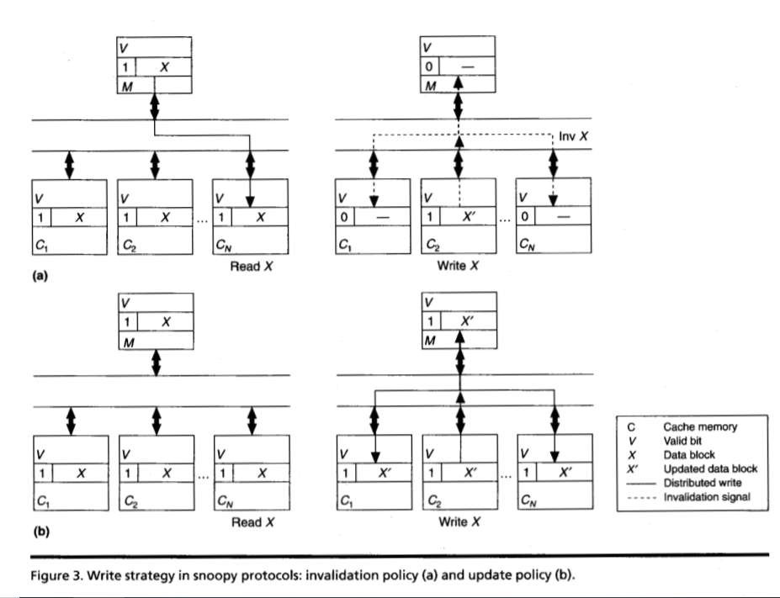

Slide 8
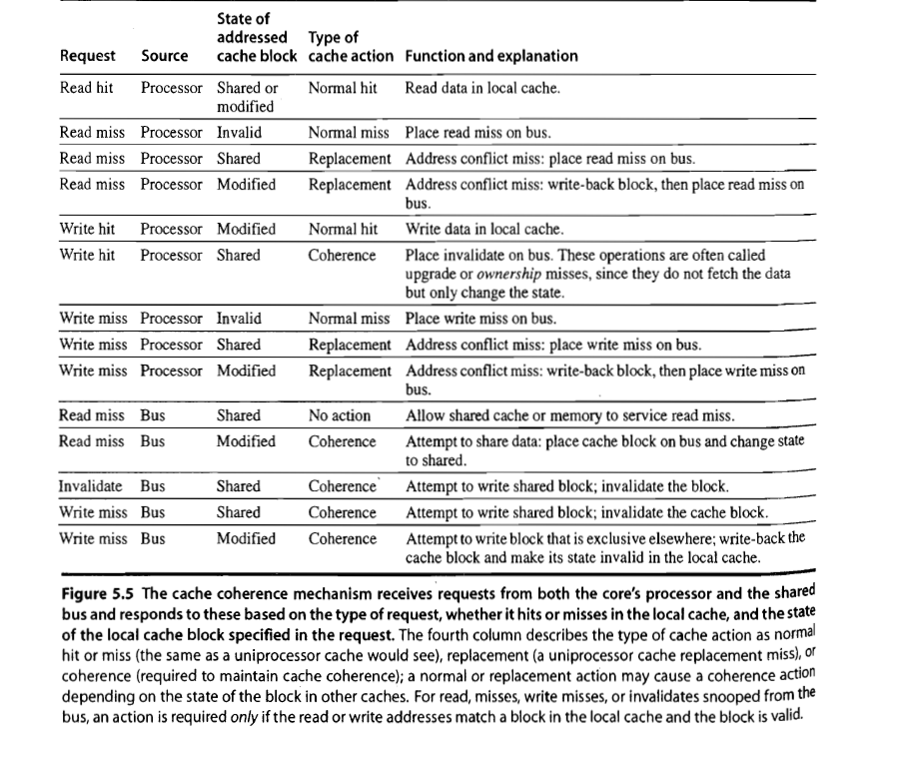
Implementación
El mecanismo de coherencia de la memoria cache recibe solicitudes tanto de ambos núcleos del procesador como del bus compartido y responde a éstas en función del tipo de solicitud, ya sea que acierte o falle en la memoria local de cache, y el estado del bloque de memoria cache local especificado en la solicitud.
La figura muestra la petición generada por un núcleo, y también aquellas que provienen de bus.

Slide 9
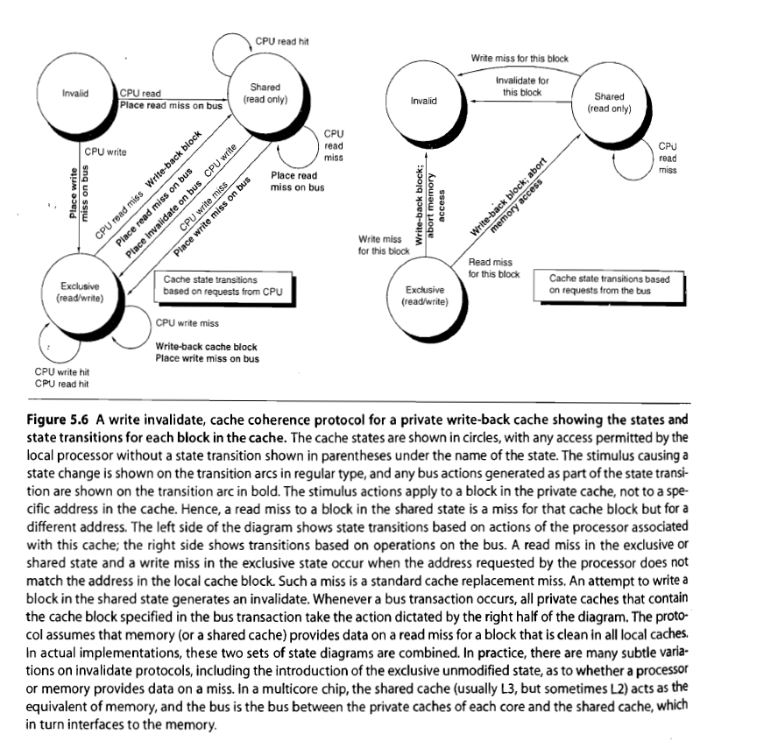
Los estados de caches se muestran en los círculos, y en paréntesis los accesos permitidos por los procesadores locales que no generan cambios de estados. El estímulo que causa un cambio de estado se representa en los arcos de transición, y las acciones del bus generadas por el cambio de transición en negrita. Las acciones de estímulo piden acceso a un bloque en la caché privada, no a una dirección especifica de la cache. Así pues, un fallo de lectura de un bloque en estado compartido es un fallo de ese bloque, pero por otra dirección de memoria. Un fallo de lectura en el estado exclusivo o compartido, y un fallo de escritura en el estado exclusivo ocurre cuando la dirección solicitada por e procesador no concuerda con la dirección del bloque de la cache local. Este fallo es un fallo estándar de reemplazamiento de caché. Un intento de escritura de un bloque en estado compartido genera un estado de invalidación. Cuando ocurre una transmisión del bus, todas las caches privadas que contienen ese bloque de cache especifico realizan la acción que se muestra en la imagen derecha del diagrama. El protocolo asume que esa memoria o ese bloque compartido proporciona datos cuando ocurre un fallo de lectura para un bloque que es válido en todas las caches. En implementaciones reales, estos dos diagramas se combinan. En la práctica, hay muchas variaciones del protocolo de invalidación, incluyendo la introducción de un estado exclusivo y no modificado. En un multinúcleo la memoria compartida de cache actúa como el equivalente de la memoria, y el bus está entre las caches privadas de cada núcleo y la memoria compartida, comunicándose con la memoria.

Slide 10
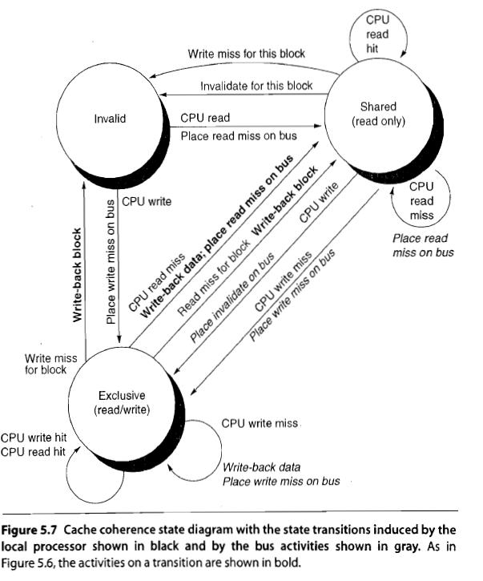
Las acciones en gris en la Figura 5.7, que manejan los fallos de lectura y escritura en el bus, es esencialmente el componente de indagación del protocolo. Otra propiedad que se conserva en este protocolo, y en la mayoría de los otros protocolos, es que cualquier bloque de memoria en estado compartido siempre está actualizado en la cache compartida externa (L2 o L3, o en memoria si no hay cache compartida), lo que simplifica la implementación. De hecho, no importa si el nivel externo de la cache privada es una cache compartida o memoria principal; la clave es que todos los accesos de los núcleos pasan por ese nivel.

Slide 11
Complicaciones
Aunque nuestro protocolo de caché simple es correcto, omite una serie de complicaciones que hacen que la implementación sea mucho más complicada. El más importante de estos es que el protocolo asume que las operaciones son atómicas. Por ejemplo, el protocolo descrito asume que los errores de escritura pueden detectarse, adquirir el bus y recibir una respuesta como una sola acción atómica. En realidad, esto no es cierto. De hecho, incluso un fallo de lectura podría no ser atómica; después de detectar un fallo en la L2 de un multinúcleo, el núcleo debe arbitrar para acceder al bus que conecta a la L3. Las acciones no atómicas introducen la posibilidad de que el protocolo pueda interrumpirse, lo que significa que alcanza un estado en el que no puede continuar.
Un multiprocesador construido con múltiples chips de múltiples núcleos tendrá una arquitectura de memoria distribuida y necesitará un mecanismo más allá de uno dentro del chip. En la mayoría de los casos, se utiliza algún tipo de esquema de directorio.

Slide 12
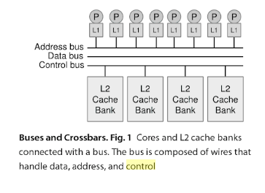
Señales de control
Cada fisgoneo lleva un tiempo determinado de tiempo, por ello hay una señal AND en el bus de control.
Las señales de control permiten al solicitador saber que los datos están disponibles.
Este protocolo requiere que la caché L1 responda con datos si el bloque ha sido modificado, sino la L2 responde con datos. Esto queda determinado con una señal OR.

Slide 13
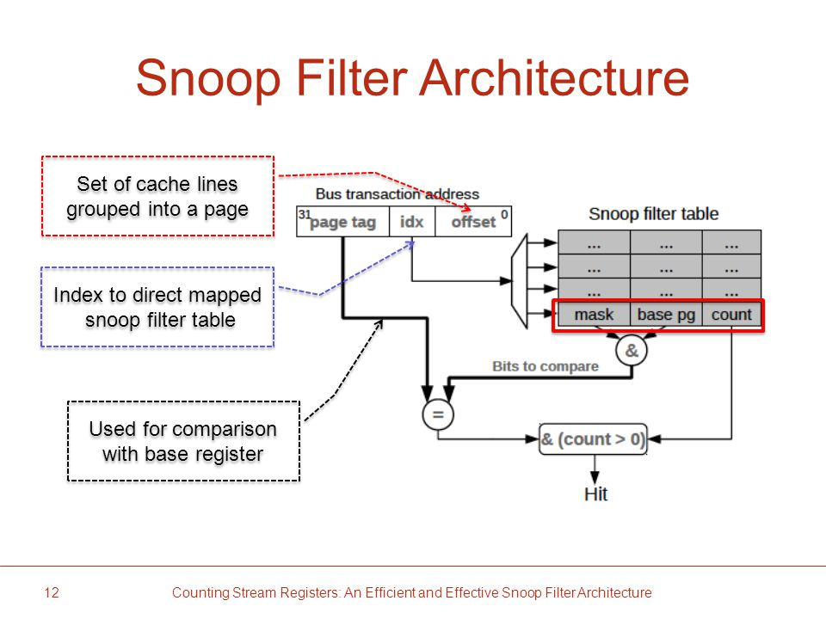
Snoop filter
Un filtro snoop es una estructura basada en directorios y supervisa todo el tráfico coherente para realizar un seguimiento de los estados de coherencia de los bloques de caché. Significa que el filtro snoop conoce los cachés que tienen una copia de un bloque de caché. Por lo tanto, puede evitar que las cachés que no tienen la copia de un bloque de caché realicen la indagación innecesaria.

Slide 14
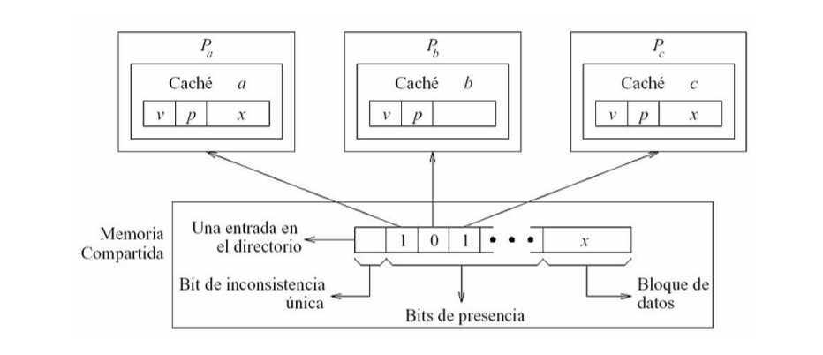
Extensión
Además del protocolo de coherencia de cache basado en fisgoneo, existe un protocolo basado en directorio.
Mantiene el estado de compartición de un bloque de la memoria física en una localización, llamada directorio. La implementación tiene un sobrecoste ligeramente mayor que el fisgoneo, pero puede reducir el tráfico entre las caches y, por tanto, escalar a un mayor número de procesadores.
El beneficio de usar bus snooping es que es más rápido porque todas las operaciones son una solicitud/respuesta que ven todos los procesadores. Suele ser así si hay suficiente ancho de banda.

Slide 15
Referencias
Hardware approaches to cache coherence in shared-memory multiprocessors, Part 1
https://en.wikipedia.org/wiki/Bus_snooping
Estructura y diseño de computadores David A. Patterson y Jonh L. Hennesy
Computer Architecture A Quantitive Approach David A. Patterson y Jonh L. Hennesy
Encyclopedia of Parallel Computing

